Slide 1
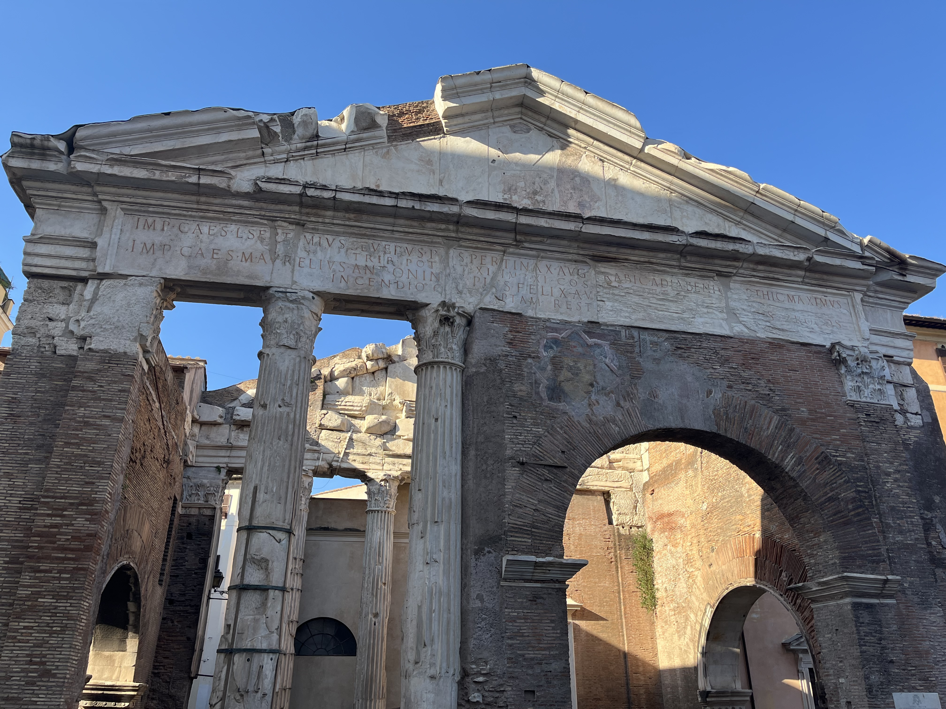
Latijnse epigrafie
Lesmateriaal bij de Lessenreeks ‘Hoe wil jij herinnerd worden?’
Notes:
Deze presentatie is bedoeld als hulpmiddel bij de klassikale introductie van de lessenreeks ‘Hoe wil jij herinnerd worden’ zoals gepubliceerd in Lampas 57.3. De presentatie geeft een korte inleiding op de studie van de epigrafie. Voor vragen en opmerkingen is de auteur van het artikel te benaderen via kaylee.branse@ru.nl / kbranse@ogvo.nl.
Afbeelding: Porticus Octaviae, Rome (Foto: Kaylee Branse)

Slide 2
Inhoud van de presentatie
Wat is epigrafie?
Soorten inscripties
Privaat
Publiek
Uitgelicht: grafinscripties en ere-inscripties
Hoe lees je een inscriptie?
Romeinse namen

Slide 3
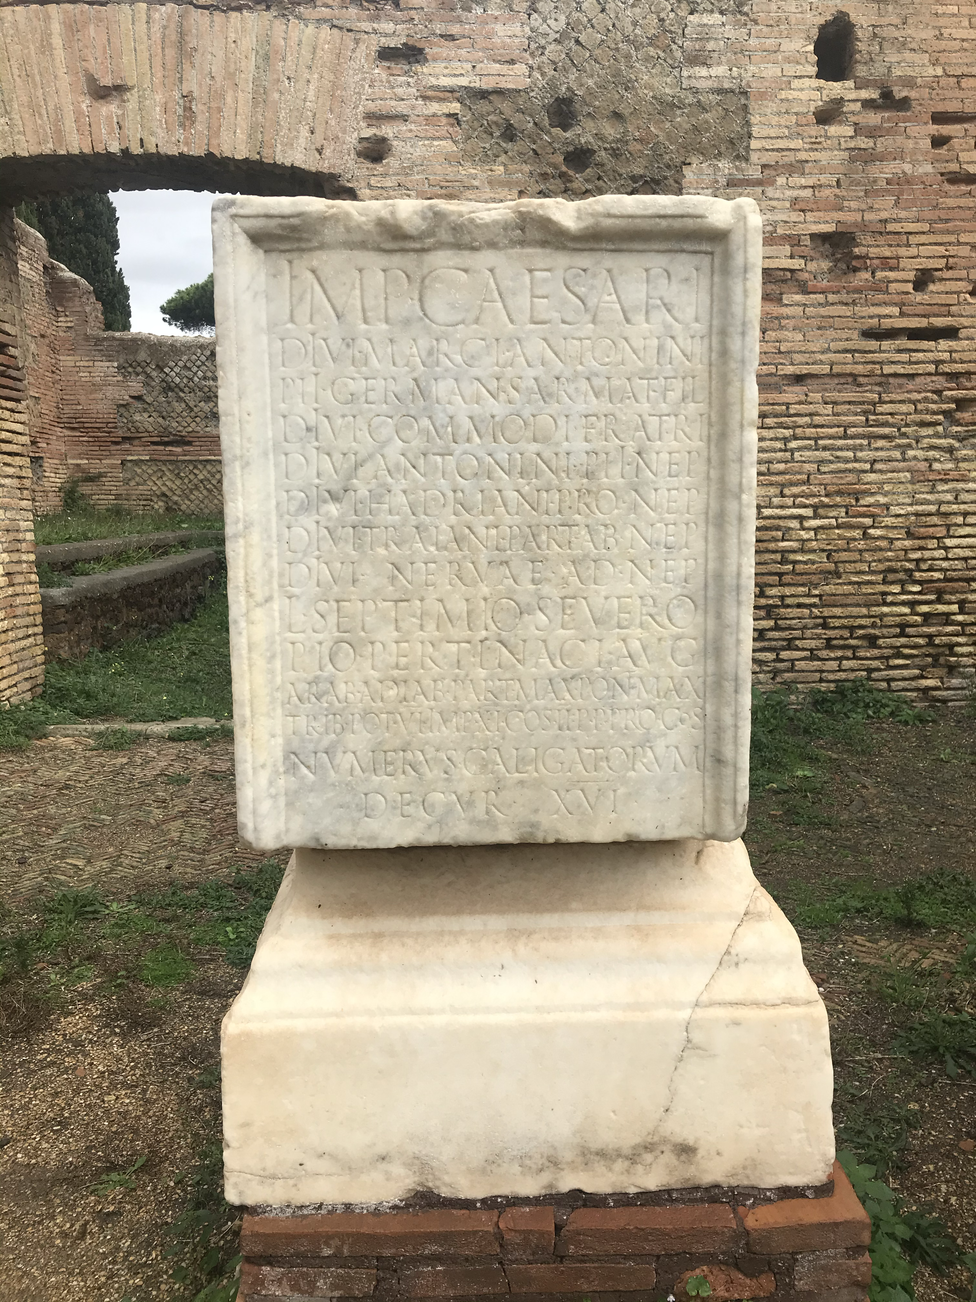
Wat is epigrafie?
ἐπιγράφειν – inscribere
Teksten geschreven in duurzame materialen
Direct overgeleverd uit de Oudheid
Bieden een kijkje in het Romeinse leven
Inzicht in andere bevolkingsgroepen dan de aristocratische mannen
Notes:
Epigrafie is de studie van (Griekse en Latijnse) teksten die zijn ingeschreven in duurzame materialen (zie dia 4). Deze teksten noemen we inscripties. De teksten zijn direct overgeleverd uit de Oudheid en bieden zo een uniek inkijkje in het leven van de Romeinen.
Dit staat haaks op hoe wij literaire teksten hebben. Daar gaat het namelijk vaak over een proces van eeuwen. Een stuk Cicero is over- en over- en overgeschreven en (logischerwijs) zullen nooit een tekst vasthouden die Cicero met zelf heeft geschreven.
Inscripties zijn dé objecten die geschreven zijn in de Oudheid zelf. We komen met inscripties daarom vaak veel dichter bij de historische personen. Waar literaire teksten vaak voor en door de aristocratische mannen zijn geschreven, bieden inscripties de mogelijkheid om in contact te komen met andere bevolkingsgroepen, zoals vrouwen, kinderen, vrijgelatenen en slaafgemaakten.
Afbeelding
Standbeeldbasis voor Septimius Severus door het gilde van de fabri tignuarii, Ostia (Foto: Kaylee Branse)

Slide 4
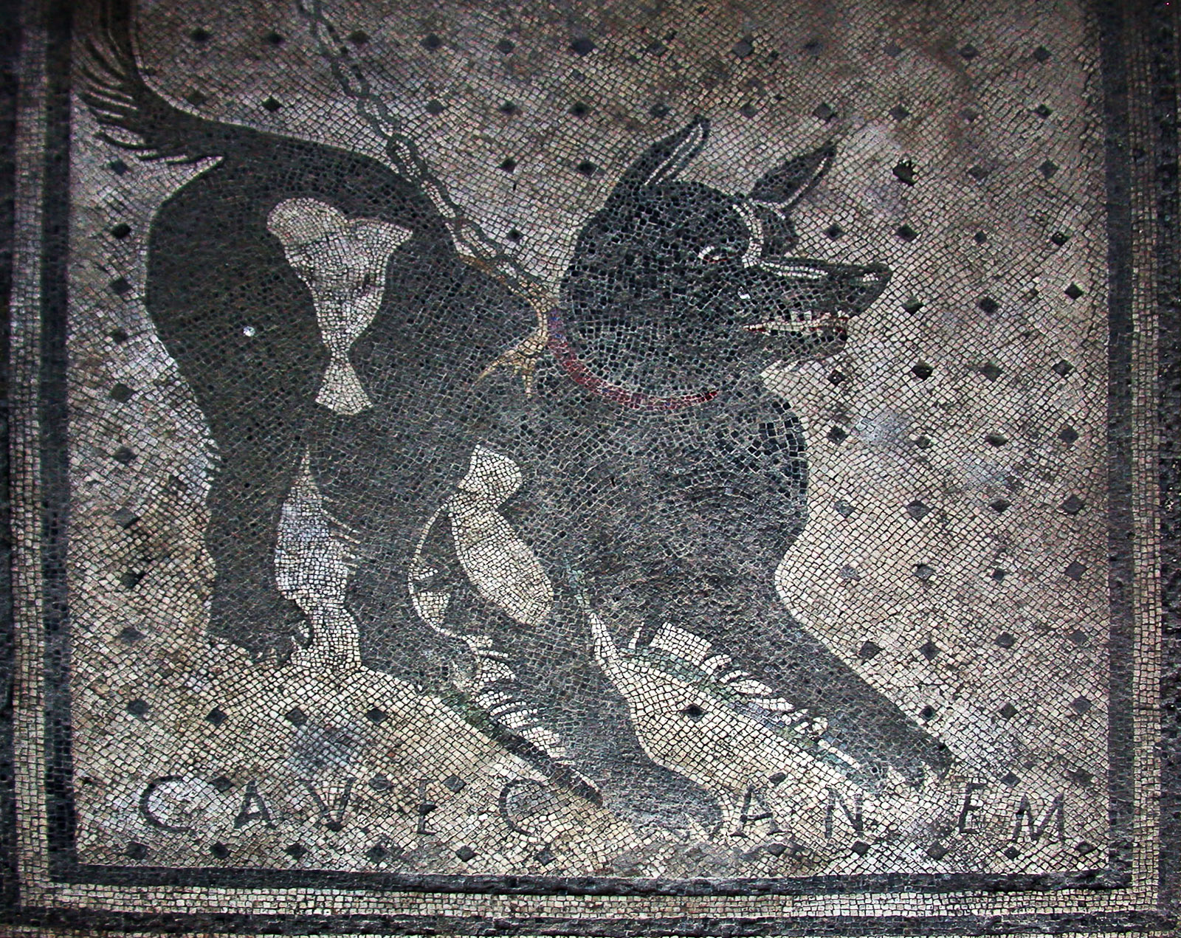
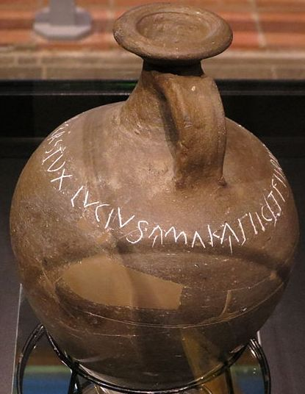
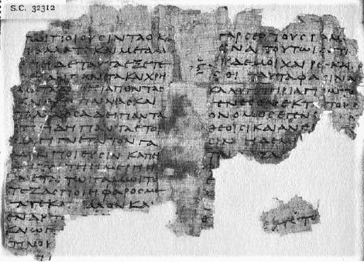
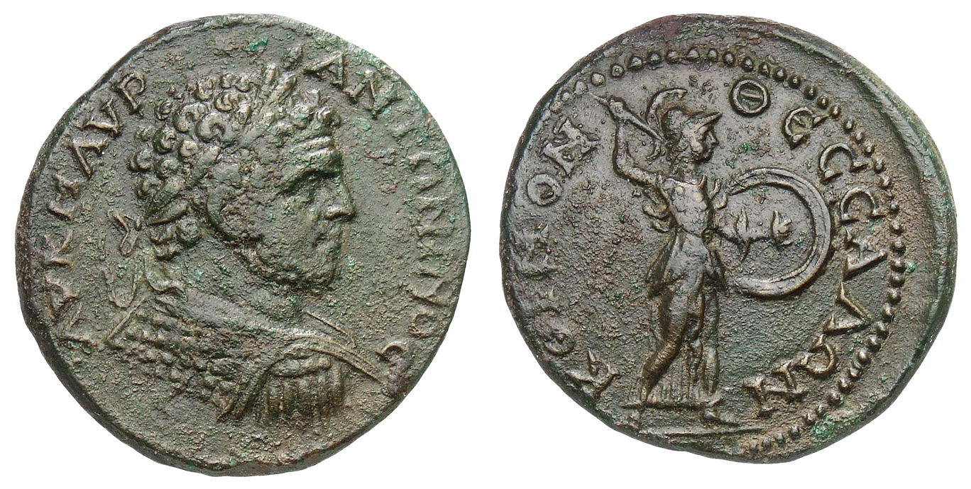
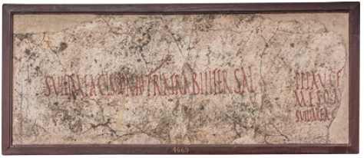
Duurzame materialen
Wel epigrafische bronnen
Geen epigrafische bronnen
Notes:
Over het algemeen worden onder inscripties de teksten bedoeld die zijn ingeschreven op steen, maar onder inscripties vallen ook graffiti, teksten op keramiek en in mozaiëk.
Niet onder de epigrafie vallen teksten op papyrus (papyrologie) en munten (numismatiek).
Afbeeldingen
Cave Canem mozaïek, Pompeii (Wikimedia Commons)
Graffiti, Pompeii (EDCS)
Kruik van Lucius (EDCS)
Grenfell-Hunt papyrus (Wikimedia Commons)
Romeinse munt, voor- en achterkant (Wikimedia Commons)

Slide 5
Soorten inscripties
Privaat en publiek

Slide 6
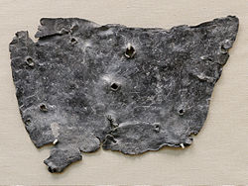
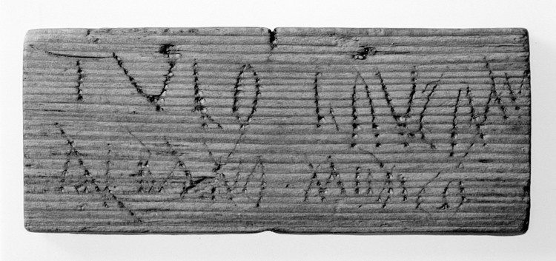
Soorten inscripties 1. privaat
Inscripties op alledaagse materialen
Huiselijke inscripties; mozaïeken
Op alledaagse materialen; bijvoorbeeld: potten, bekers, schrijfplankjes, olielampjes
Vervloekingstabletten
Korte berichten, gemaakt voor een beperkt publiek
Notes:
Private inscripties zijn te vinden op alledaagse materialen.
Voorbeelden hiervan zijn potten, spinrokken of schrijftabletten.
Ook huiselijke inscripties (zoals mozaïeken) of vervloekingstabletten behoren tot deze categorie.
Deze inscripties bestaan uit korte berichten, werden gemaakt voor een beperkt publiek en zijn vaak niet met opzet bewaard gebleven.
Het zijn eigenlijk inscripties die niet bedoeld waren om door veel mensen gezien te worden, soms zelfs (zoals bij de vervloekingtabletten) door niemand.
Afbeeldingen
Vervloekingstablet, via Wikimedia Commons
Schrijfplank met tekst, via RMO (inventarisnummer h 1982/9.1)

Slide 7
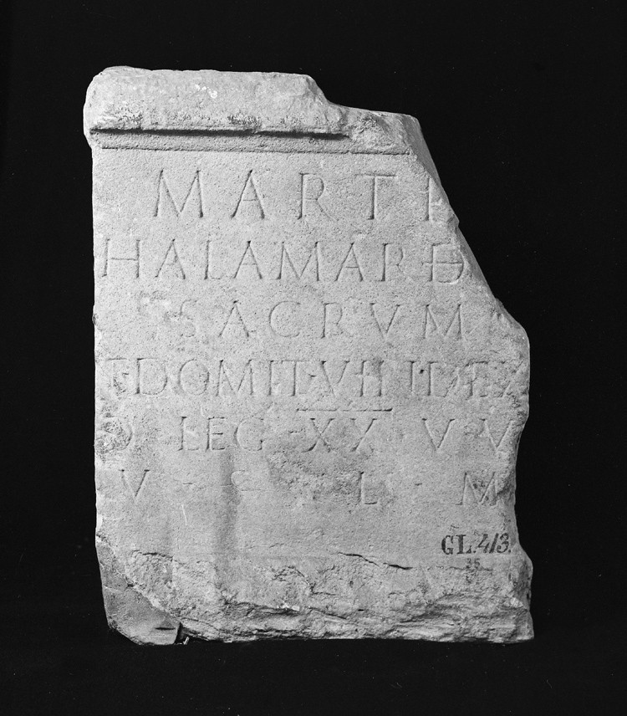
Soorten inscripties 1I. Publiek
Inscripties die geplaatst in de openbare ruimte
Verschillende subcategorieën:
Grafinscripties
Ere-inscripties
Religieuze inscripties, zoals votiefinscripties
Bouwinscripties
Officiële inscripties, zoals wetsteksten en keizerlijke aankondigingen
Overig, zoals propagandateksten
Notes:
Publieke inscripties werden geplaatst in de openbare ruimte, zoals op gebouwen, of openbare plekken zoals een forum of een necropolis. Deze inscripties waren bedoeld om lange tijd op dezelfde plek te blijven staan en hadden daarom altijd een herdenkingsfunctie. Verschillende subcategorieën binnen de categorie ‘publiek’.
Afbeeldingen:
Bouwinscriptie op de Porticus Octaviae, Rome (Foto: Kaylee Branse)
Votiefinscriptie aan Mars, Venlo: Limburgs Museum (RMO)

Slide 8
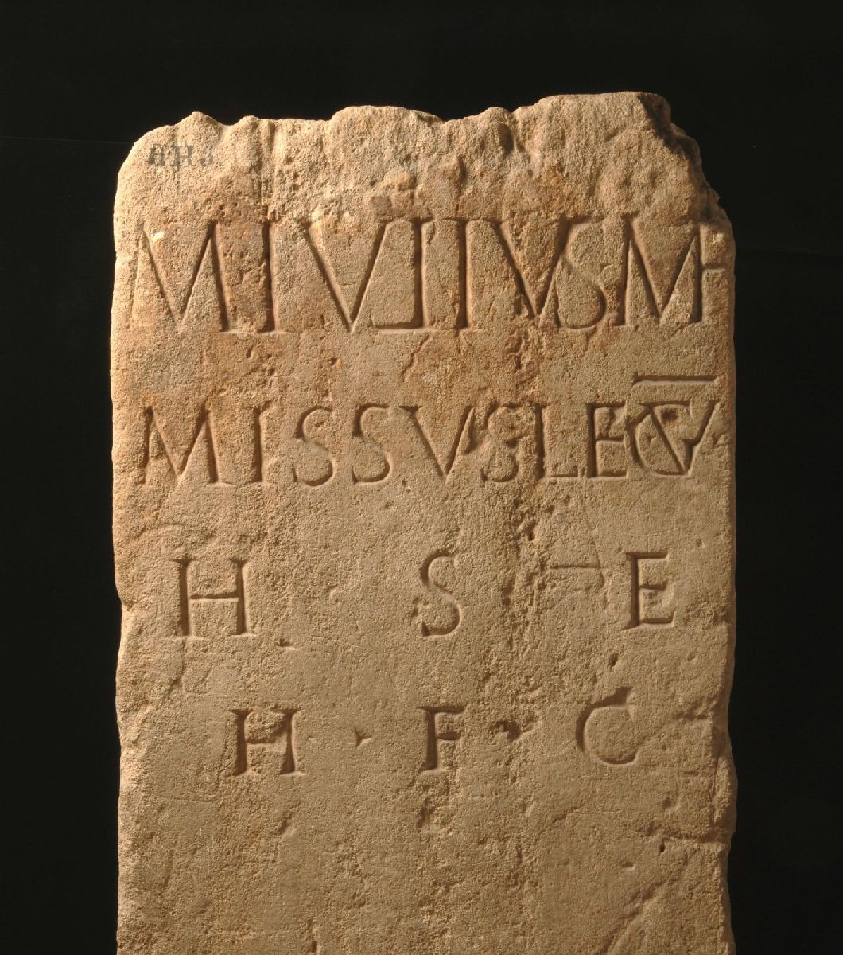
Grafinscripties
Na iemands dood
Opgesteld door erfgenamen
Necropolis / Weg
Notes:
De bekendste soort Romeinse inscripties zijn de grafinscripties: teksten op steen die meestal zijn opgesteld door de nabestaanden (familie / vrienden) van de overledenen.
We vinden deze inscripties buiten de stad langs wegen of in daarvoor bestemde necropoleis (dodensteden).
Tip: Vraag in de klas wat leerlingen verwachten dat er op zo’n inscriptie staat.
Vergelijkbaar met ”onze” grafstenen.
Afbeelding:
Grafsteen van Marcus Iulius (RMO)

Slide 9
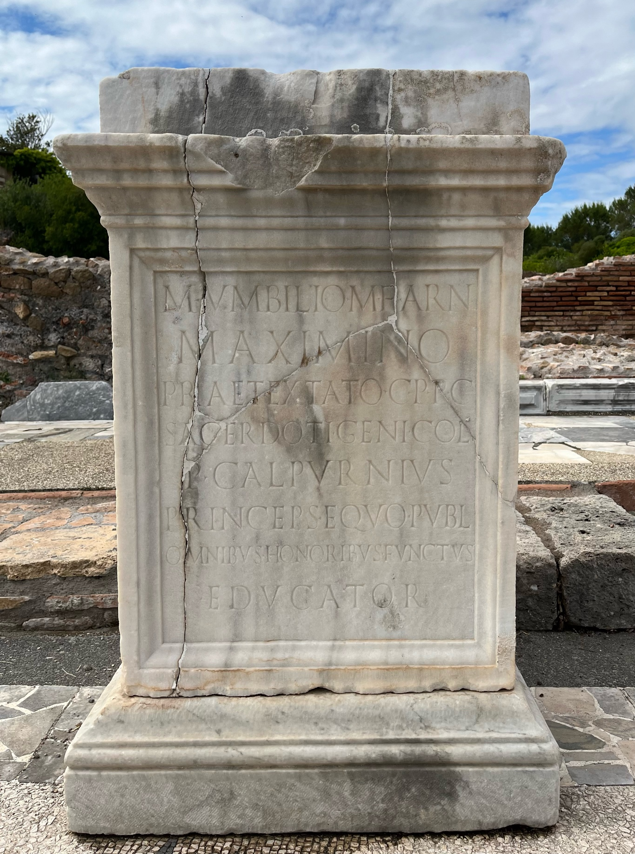
Ere-inscripties
Tijdens iemands leven
Eren om goede daden
In de stad
Notes:
Ere-inscripties werden opgesteld tijdens iemands leven in plaats van erna. Vaak werden mannen geëerd vanwege hun goede daden. Dat kon zijn omdat ze bijvoorbeeld grote sommen geld hadden geschonken, een belangrijke positie in de stad (goed) hadden vervuld. Deze inscripties werden opgericht in de stad, vaak op een forum of een belangrijk plein.
Tip: Vraag in de klas wat leerlingen verwachten dat er op zo’n inscriptie staat.

Slide 10
Wat staat er op zo’n inscriptie?
Allemaal hoofdletters
Naam van de geëerde/overledene
Naam van de erende of gevende
Veel afkortingen
Speciaal voor grafstenen, vaak D.M.
Weinig werkwoorden
Lezen van links naar rechts
Ambten
Levensjaren
Notes:
D.M. is een afkorting die staat voor Dis Manibus (‘voor de schimmen van de onderwereld’) vergelijk R.I.P.

Slide 11
Hoe lees je een inscriptie?
Transcriptie
Vertaling
M(arcus) IVLIVS M(arci) F(ilii)
MISSVS LEG(ionis) V
H(ic) S(itus) E(st)
H(eres) F(aciendum) C(uravit)
Marcus Iulius, zoon van Marcus
veteraan uit het vijfde legioen
is hier gelegen
zijn erfgenamen hebben zorg gedragen voor het maken
Notes:
Afbeelding:
Grafsteen van Marcus Iulius (RMO, CIL 13, 08711)

Slide 12
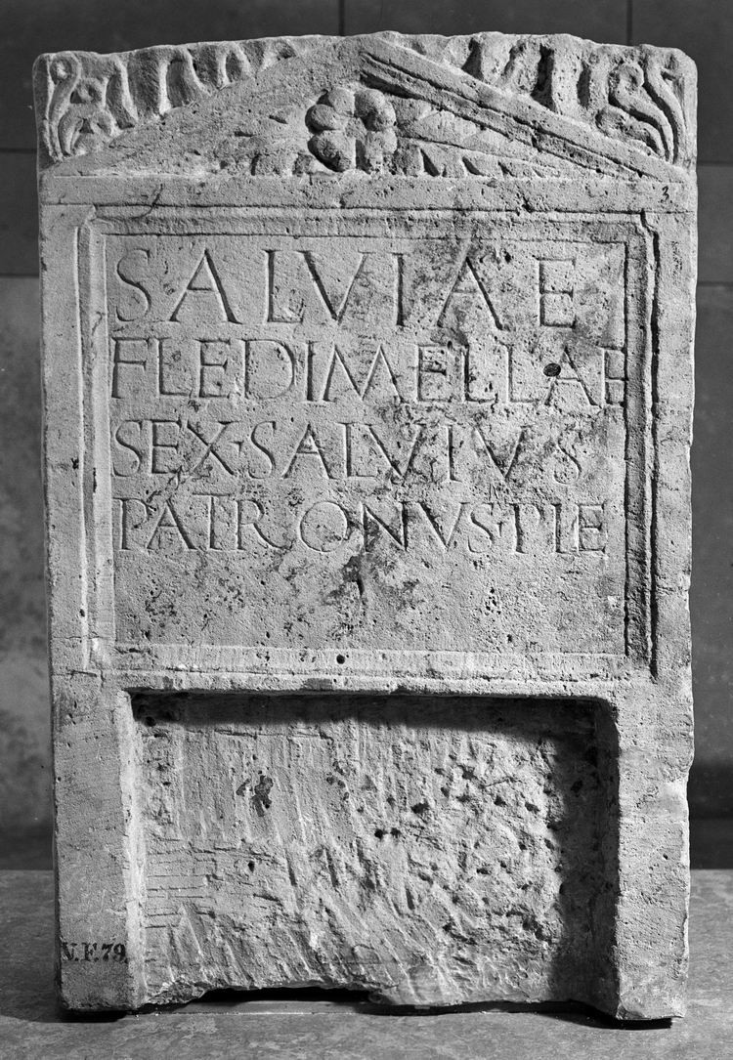
Hoe lees je een inscriptie?
Transcriptie
Vertaling
SALVIAE
FLEDIMELLAE
SEX(tus) SALVIVS
PATRONVS PIE
Voor Salvia
Fledimella
[heeft] Sextus Salvius
haar beschermeer, plichtsgetrouw
[dit opgericht].
Notes:
Afbeelding:
Grafsteen van Salvia Fledimella (RMO, CIL 13, 08821)

Slide 13
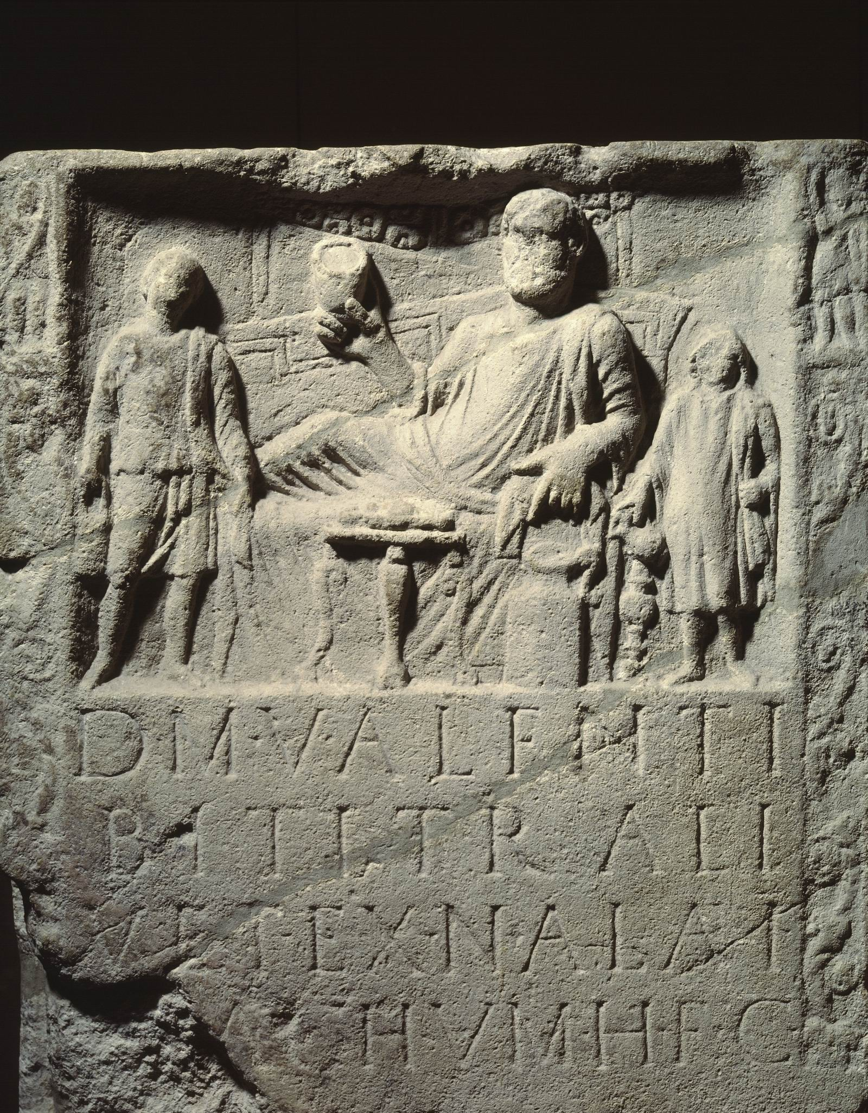
Hoe lees je een inscriptie?
Transcriptie
Vertaling
D(is) M(anibus) VALENTI
BITIRALI
VET(erano) EX N(umero) ALA(E) I
[THR]ACHVM H(eres) F(aciendum) C(urvavit)
Aan de goden van de onderwereld van Valens
Bitiralis, veteraan uit de troepeneenheid van de ruiterafdeling van de Thraciërs,
zijn erfgenaam heeft zorg gedragen voor het maken [van dit grafmonument]
Notes:
Afbeelding:
Grafsteen van Valens (RMO, CIL 13, 08818)

Slide 14
Romeinse namen

Slide 15
Romeinse namen: mannen
praenomen
gens nomen
-
-
cognomen
Gaius
Iulius
-
-
Caesar
Marcus
Tullius
-
-
Cicero
Notes:
Een belangrijk onderdeel van de meeste inscripties is de naam van de overledene / geëerde.
In de Romeinse tijd hadden vrije mannen een driedelige naam, ook wel de tria nomina genoemd. Die bestaat uit een praenomen (voornaam), een gentilicum (familienaam) en een cognomen (bijnaam). Veel (beroemde) Romeinen kennen wij voornamelijk aan dit laatste onderdeel van hun naam, zoals Caesar en Cicero.
Voornamen werden doorgaans afkort omdat er maar heel weinig verschillende voornamen waren.

Slide 16
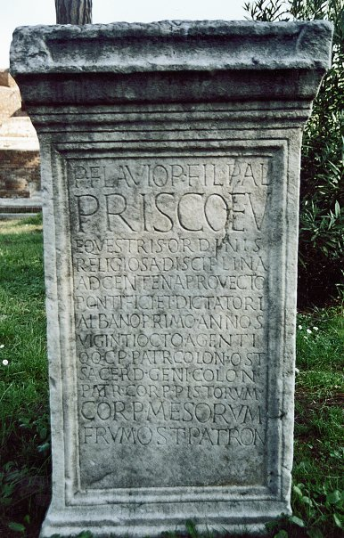
Romeinse namen: mannen
praenomen
gens nomen
patroniem
stam lidmaatschap
cognomen
P.
Flavio
P. FIL
PAL
Prisco
Publius
Flavius
Zoon van Publius
Uit Palatina
Priscus
Let op: sommige Romeinse mannen hebben soms een tweede gens nomen of een tweede cognomen. Een tweede cognomen noemen we ook wel een agnomen (bijv. Publius Cornelius Scipio Africanus)
Notes:
Maar een echte standaard Romeinse naam is opgebouwd uit vijf delen, naast de tria nomina hebben officiële namen een patroniem en een stam lidmaatschap. Deze twee onderdelen vertellen iemand die een inscriptie leest van wat voor afkomst de persoon in kwestie is. Een patroniem geeft aan dat de vader een Romeinse burger of een vrijgelaten slaaf was en betekende dat de zoon volledig stemrecht had. Het stam lidmaatschap geeft aan de ene kant aan waar iemand mag stemmen, maar aan de andere kant geeft het ook aan waar iemand vandaan komt.
Afbeelding:
Ere-inscriptie voor Publius Flavius Priscus, Ostia (EDCS, CIL 14, 04452)

Slide 17
Romeinse namen: vrouwen
één of twee namen
‘vervrouwelijking’ van de familienaam
Tullia, Iulia, Terentia, Livia
Verschil tussen dochters
bijv. Minor, Maior, Secunda
Notes:
Romeinse vrouwen hadden vaak een of twee namen. Hun naam was dan ook vaak een ‘vervrouwelijking’ van de familienaam. Zo heette de dochter van Marcus Tullius Cicero, Tullia en de dochter van Gaius Iulius Caesar, Iulia. Het verschil tussen dochters kon worden aangegeven door een bijnaam, zoals Minor, Maior of Secunda. Soms kregen dochters ook bijnaam die bij hun uiterlijk (Flavia) of persoonlijkheid paste.
Afbeelding:
Grafsteen van Salvia Fledimella (RMO, CIL 13, 08821)

Slide 18
Romeinse namen: Vrijgelatenen
Kreeg door vrijlating de praenomen en gentilicum van zijn meester
Zijn ‘slavennaam’ werd zijn cognomen
Dus: Felix, vrijgelaten door zijn meester Marcus Aemilius Vitalis
Wordt: Marcus Aemilius Felix
In plaats van een patroniem (M.F.) > M.L.
Notes:
In de Romeinse tijd kwam het vaker voor dat slaafgemaakten vrijgelaten werden. Zij ontvingen dan de naam van hun meester. Hun ‘slavennaam’ bleef daarna hun cognomen.
In plaats van een patroniem (M.F.) vinden we dan een speciale afkorting: L. Dit staat voor Libertus.
Keizers konden ook slaafgemaakten vrijlaten, dan vinden we vaak de afkorting AUG.L(ib).

Slide 19
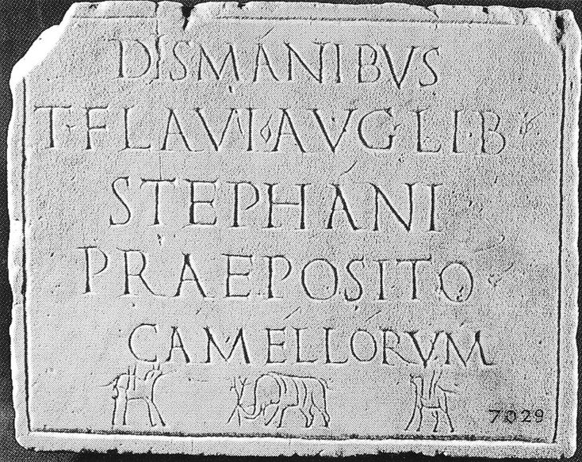
Hoe lees je een inscriptie?
Transcriptie
Vertaling
DIS MANIBVS
T(iti) FLAVI AVG(usti) LIB(erto)
STEPHANI
PRAEPOSITO
CAMELLORVM
Aan de goden van de onderwereld
van Titus Flavius, keizerlijke vrijgelatene,
Stephanus,
opzichter
van de kamelen
Notes:
Keizers konden ook slaafgemaakten vrijlaten, dan vinden we vaak de afkorting AUG.L(ib).
Afbeelding:
Grafsteen van Titus Flavius Stephanus (EDCS, AE 1955, 0181)

Slide 20
Latijnse epigrafie

